Slide 1

Aktualitātes, gatavojoties XIII Latvijas Skolu jaunatnes dziesmu un deju svētkiem
Ādažu novada pašvaldības
Izglītības un jaunatnes nodaļas
Interešu izglītības koordinatore
Alise Timermane-Legzdiņa

Slide 2

XIII Latvijas skolu jaunatnes dziesmu un deju svētku sagatavošanas process
1.posms 2022.-2024.gads - konkursi, repertuāra atlase, kolektīvu vadītāju un pedagogu profesionālā pilnveide
2.Posms 2024. – 2025.gads septembris –jūnijs ir svētku dalībnieku atlase, konkursi un svētku sagatavošanas organizatoriskie darbi ( iepirkumi, loģistika – ēdināšana, naktsmītnes), semināri, svētku budžeta sagatavošana un apstiprināšana
3.posms ir svētku norise 2025.gada 5. –13.jūlijā Rīgā, plānots, ka no Ādažu novada piedalīsies ~ 700 bērnu un jauniešu

Slide 3
Plānotie pasākumi XIII Latvijas skolu jaunatnes dziesmu un deju svētkos
Mūzika
Kori
Koru kopmēģinājumi Ādažu novadā – Janvārī un Februārī
Koru 1. kārtas skate Ādažu novadā – Martā
Koru 2. kārtas skate Siguldā - Aprīlis
Koru fināla konkurss Rīgā – Maijs
Koru koncertu mēģinājumi – 5. - 13. jūlijs
Koru lielkoncerts–Noslēguma koncerts Mežaparka Lielajā estrādē «Sidraba birzs»

Slide 4
Plānotie pasākumi XIII Latvijas skolu jaunatnes dziesmu un deju svētkos
Instrumentālā mūzika
Pūtējorķestru koncerts
Kopmēģinājumi 2025. gada Februārī un Martā, Madonā un Rīgā
Pūtēju orķestru koncerts «Tā radās skaņa ..» izstāžu centrā Ķīpsalā
Pūtēju orķestru defile programma Brīvības laukumā
Stīgu orķestris
Modelēšanas koncerti notiek 2025.gada 12. aprīlī Madona
Kopmēģinājumi 2025.gada Martā
Simfonisko orķestru koncerts «Daudzskanīgaisdebesjums» 8.jūlijā Arēnā “Rīga”
Kokļu mūzika
Kokļu mūzikas skate Aprīlī Babītē
Kopmēģinājumi Martā, Aprīlī
Kokļu mūzikas koncerts «Dzīslojums» Dailes teātrī

Slide 5
Plānotie pasākumi XIII Latvijas skolu jaunatnes dziesmu un deju svētkos
Deja
Tautas deju kolektīvi
Koprepertuāra sadejošanās reģionos 2- 3 reizes Janvāri - Aprīlis
Modelēšanas koncerts novadā Februārī
Skate novadā Aprīlī
Skate reģionā Marts
Dejošanas DzSv no 5. līdz 13. jūlijam Rīgā
Tautas deju kolektīvu lielkoncerts«Es atvēru Laimas dārzu» stadionā «Daugava»
Skatuviskās tautas dejas 2.programma Dailes teātrī
Mūsdienu deju kolektīvi
Reģinonālā skate 2024.gada novembrī Valmierā
Kopmēģinājumi 2 – 3 reizes Janvāris - Aprīlis
Mūsdienu deju lieluzvedums «Kastaņa puslode» izstāžu centrā Ķīpsalā 2025. gada jūlijā

Slide 6
Plānotie pasākumi XIII Latvijas skolu jaunatnes dziesmu un deju svētkos
TEĀTRIS
1. kārta skate novadā Martā ( nepieciešams nodrošināt video ierakstīšanu)
2. kārta video skate tiek izvērtēta līdz 9. maijam
3. kārta “SKOLĒNU TEĀTRU SASAUKŠANĀS VĒRMANES DĀRZĀ” notiek svētku laikā 2025.gada 7., 10. un 12.jūlijā Vērmanes dārzā, Rīgā.
Skatuves RUNAS KONKURSS
Atlase novada pirmajai kārtai no 2025.gada janvāra līdz februārim notiek Ādažu novada pašvaldības vispārējās un interešu izglītības iestādēs.
1. kārta – 2025. gada martā notiek Ādažu novadā
2. kārta – 2025. gada martā Rīgā vai Limbažos
Fināla skate – 2025. gada maijā Rīga
Labākie piedalās Vērmanes dārzā svētku laikā

Slide 7
Plānotie pasākumi XIII Latvijas skolu jaunatnes dziesmu un deju svētkos
Vizuālās un vizuāli plastiskās mākslas projekts “StaroJums”
1. kārta skate novadā notiks Februārī
2. kārta 06.03.2025. – mākslu darbu vērtēšana Jūrmalā
12.03.2025. - tērpu parāde un apbalvošanas pasākums Jūrmalā
3. kārta notiek Rīgā, XIII Latvijas Skolu jaunatnes dziesmu un deju svētku laikā
Mākslas projektu “StaroJums” veido šādas aktivitātes:
Vizuālās un vizuāli plastiskās mākslas konkurss- izstāde
Tērpu parāde
Vides objektu skate
Radošo darbnīcu skate

Slide 8
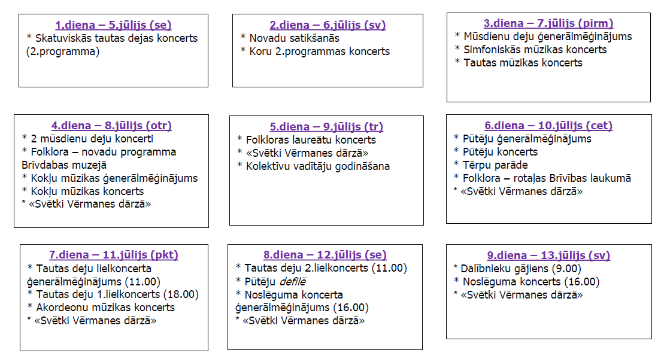
XIII Latvijas Skolu jaunatnes dziesmu un deju svētki 2025.gada 5.-13.jūlijs

Slide 9

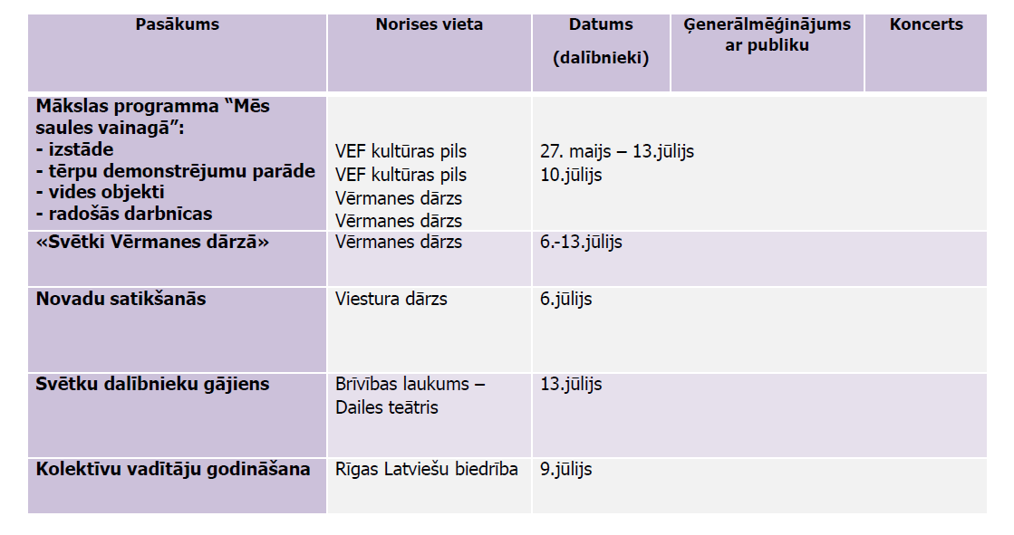
Plānotie pasākumi XIII Latvijas skolu jaunatnes dziesmu un deju svētkos

Slide 10
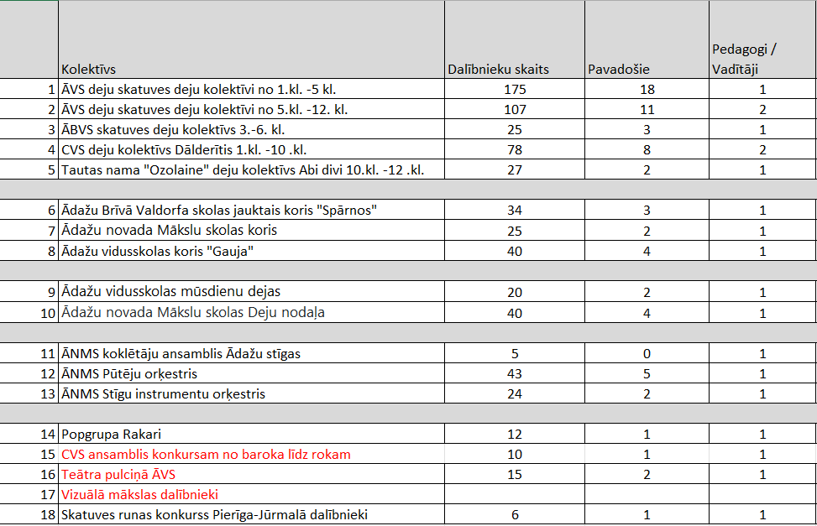
Ādažu novada plānotie dalībnieki

Slide 11
XIII Latvijas Skolu jaunatnes dziesmu un deju svētku Ādažu novada organizatoriskais darbs
NOVADA KOORDINATORA darbs
Novada koordinators ir informēts par savā administratīvajā teritorijā esošajiem kolektīviem un pulciņiem, kuri iesaistījušies Dziesmu un deju svētku procesā un gatavojas svētkiem
▪ Sniedz informatīvo un organizatorisko atbalstu jomu koordinatoriem (mūzika, tautas deja, mūsdienu deja, vizuālā māksla, mūzika), kolektīvu un pulciņu vadītājiem
▪ Savākt, apkopot un nodrošināt informācijas operatīvu apriti starp pašvaldību un VISC, svētku datu bāzes informācijas apkopošana
▪ Piedalīties VISC organizētajās svētku koordinatoru sanāksmēs ( no 2024. gada septembra līdz 2025. gada jūlijam). Katru mēnesi ir vismaz viena sanāksme
▪ Organizēt svētku sagatavošanas pasākumus, t.sk. skates, konkursus, savā administratīvajā teritorijā, nepieciešamības gadījumā sadarboties ar citu novadu koordinatoriem
▪ Koprepertuāra kolektīvu (koris, tautas deja, mūsdienu deja, orķestris u.c.) kopmēģinājumu norises nodrošināšana un atbalsts kolektīviem to apmeklēšanā
▪ Sadarboties ar pašvaldības vadību, institūcijām/ dienestiem/ speciālistiem, kuri iesaistīti svētku sagatavošanas un norises procesā
▪ Konsultēt par svētku sagatavošanas jautājumiem dalībniekus, vecākus, pedagogus un citus interesentus

Slide 12
XIII Latvijas Skolu jaunatnes dziesmu un deju svētku Ādažu novada organizatoriskais darbs
NOVADA KOORDINATORA darbs
Pirmssvētku un svētku laikā:
informācijas aprite (dalībnieks-dalībnieku vecāki-pedagogi-kolektīvu vadītāji-VISC) dalībnieku identifikācijas karšu sagatavošanai
personas datu aizsardzības jautājumu risināšana
ēdināšanas un izmitināšanas organizēšana, iepirkumi, līgumu slēgšana (nepieciešams palīgs)
transporta jautājumu koordinēšana, iepirkumi, līguma slēgšana (nepieciešams palīgs)
svētku atribūtikas sadale savas pašvaldības svētku dalībniekiem
mediķa, pašvaldības policijas vai citu speciālistu piesaiste dalībnieku labsajūtas un drošības nodrošinājumam
jānodrošina pavadošo personu izglītošana un informēšana par viņu pienākumiem un atbildību
Novada svētku tēla izveidošana, nodrošināšana ( piem. svētku gājiens) (nepieciešams palīgs)

Slide 13
XIII Latvijas Skolu jaunatnes dziesmu un deju svētku Ādažu novada plānotais finansējums
1) Dziesmu svētku organizēšanā iesaistīto personu finansējums:
Novada DzSv galvenajam koordinatoram – ir papildus atmaksāts darbs no janvāra līdz jūlijam
Koordinatora darba grupas 3 locekļu – piemaksa ne mazāka kā 20 % no maija līdz jūlijam
2) Dziesmu svētku dalībnieku, pavadošo personu un vadītāju nogādāšana ar transportu uz svētkiem, skatēm, konkursiem – paredzēts 165 000 euro
Plānoti ap 28 interešu izglītības un profesionālās ievirzes kolektīvi/grupas
3) Izdevumi svētku, skates, gājiena aktivitāšu īstenošanai – paredzēts ap 11 431 euro
Dziesmu svētku kolektīviem materiālu rezerves nodrošinājums ( tērpi, u.c.), lietusmēteļi
Novada delegācijas noformējums, karogi u.c., svētku gājiens,
Novada informēšana, video un publikācijas u.c.
4) Attalgojums (uzņēmuma līgums) skates žūrijas locekļiem, novada kopmēģinājuma virsdiriģentiem, koncertmeistaram - paredzēts ap 2350 euro ( ieskaitot VSAOI)
5) Naudas balvas kolektīvu vadītājiem noslēgumā par ieguldīto darbu un novada tēla veidošanu – paredzēts ap 6489 euro (ieskaitot VSAOI)

Slide 14
XIII Latvijas Skolu jaunatnes dziesmu un deju svētku Ādažu novada plānotais finansējums
Novada Dziesmu svētku dalībnieku un pavadošo personu ēdināšanu nodrošina valsts finansējums. Par vienu personu no 15 – 18 euro ( ieskaitot PVN). Plānotā summa 87 300 euro
Novada tehniskā personāla ēdināšana ir jāparedz svētku budžetā – plānota ap 3402 euro ( ieskaitot PVN)
!!! Budžetā būtu jāparedz papildus neparedzētie izdevumiem un jāņem vērā inflācijas procents

Slide 15
Paldies par uzmanību!

